Slide 1
ΕΚΘΕΣΗ -ΕΚΦΡΑΣΗ Β΄ΛΥΚΕΙΟΥ ΕΝΟΤΗΤΑ: ΕΙΔΗΣΗ (IΙ. Η ΟΡΓΑΝΩΣΗ ΚΑΙ Η ΠΑΡΟΥΣΙΑΣΗ ΤΗΣ ΕΙΔΗΣΗΣ) Η ΘΕΩΡΙΑ ΣΕ ΣΧΕΔΙΑΓΡΑΜΜΑΤΑ
ΕΠΙΜΕΛΕΙΑ :ΜΩΡΑΪΤΗ ΣΤΑΜΑΤΙΑ ΠΕο2

Slide 2
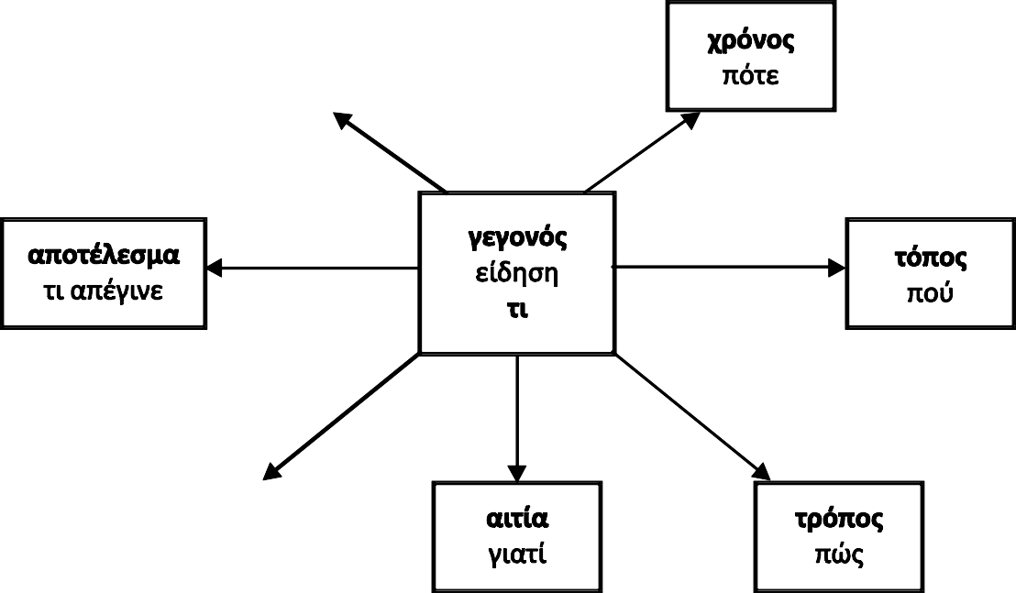
ΠΑΡΟΥΣΙΑΣΗ ΓΕΓΟΝΟΤΟΣ
ΣΕΛ.33

Slide 3
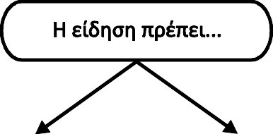
ΔΗΜΟΣΙΟΓΡΑΦΙΚΟΙ ΚΑΝΟΝΕΣ ΣΤΗΝ ΟΡΓΑΝΩΣΗ ΤΗΣ ΕΙΔΗΣΗΣ

Slide 4
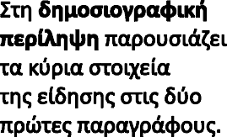
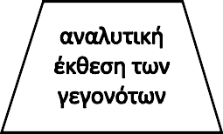
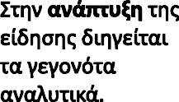
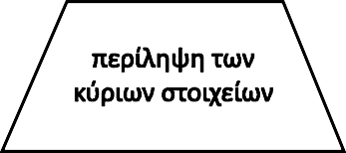
1. Η ΟΡΓΑΝΩΣΗ ΤΗΣ ΕΙΔΗΣΗΣ – ΑΝΕΣΤΡΑΜΜΕΝΗ ΠΥΡΑΜΙΔΑ
ΣΕΛ.32-34

Slide 5
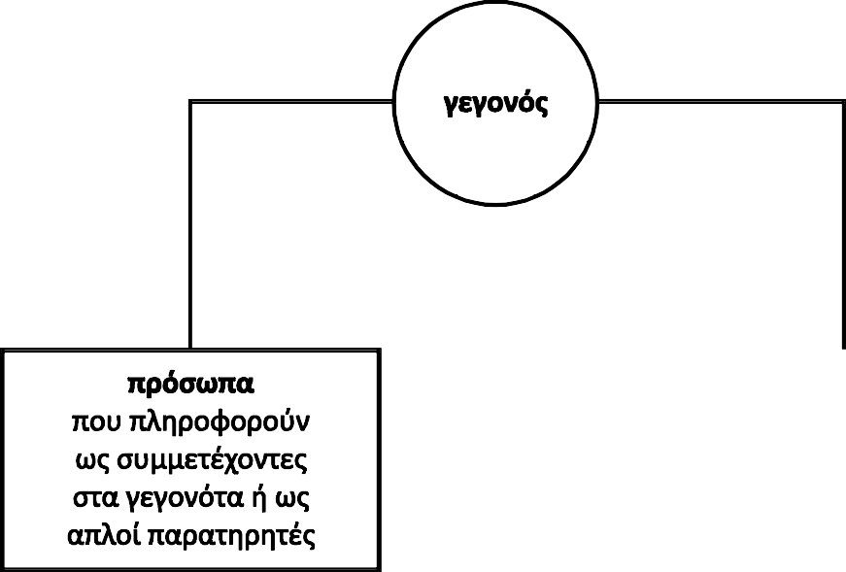
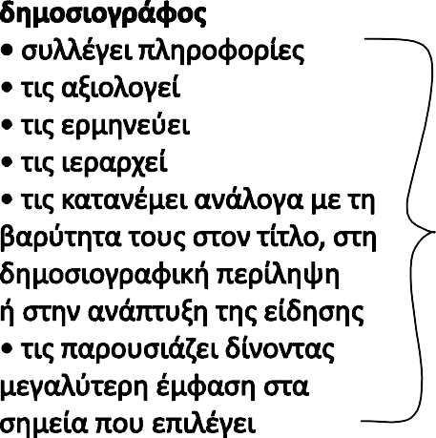
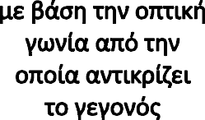
2. Η ΟΠΤΙΚΗ ΓΩΝΙΑ ΤΟΥ ΔΗΜΟΣΙΟΓΡΑΦΟΥ
ΣΕΛ.36

Slide 6
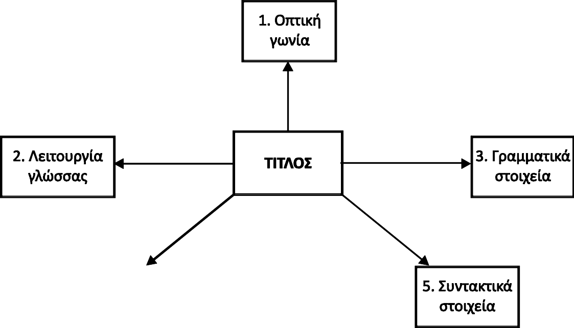
3. Ο ΤΙΤΛΟΣ ΤΗΣ ΕΙΔΗΣΗΣ
ΣΕΛ.39
Αναφορική ή ποιητική . Συνηθίζεται η ποιητική ,με σχήματα λόγου για προσέλκυση του ενδιαφέροντος.
Στίξη κατάλληλη
Ενεργητικά ρήματα σε γ΄πρ.ενεστώτα ή αόριστο.
Δραματικό, σοβαρό,χιουμοριστικό, απλό, τυπικό
Ανάλογο με την είδηση
Σειρά λεκτικών συνόλων
Ενεργητική-παθητική σύνταξη
Συχνά παραλείπονται άρθρα, ρήματα

Slide 7
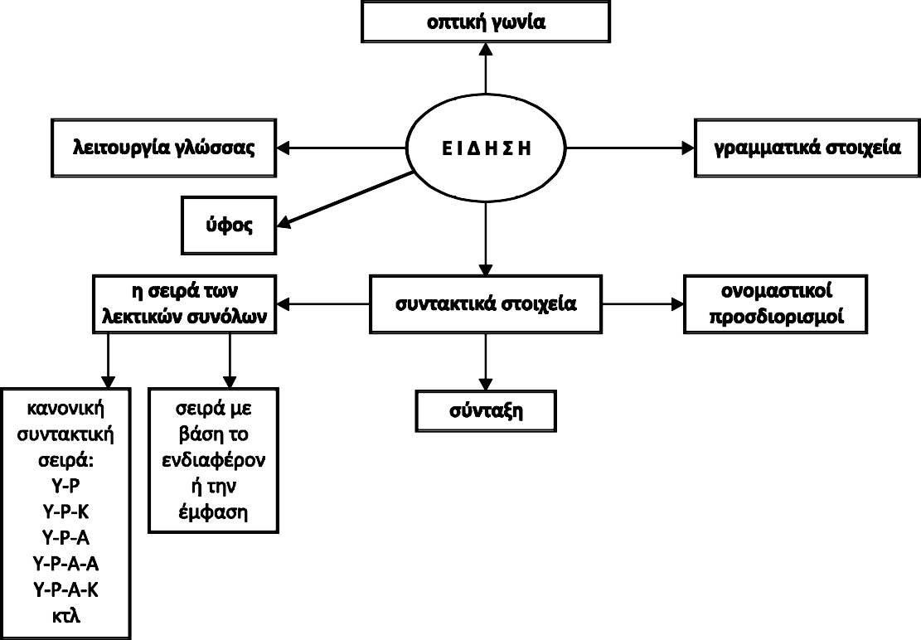
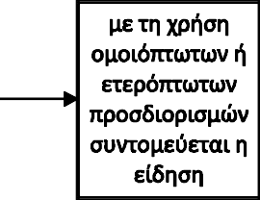
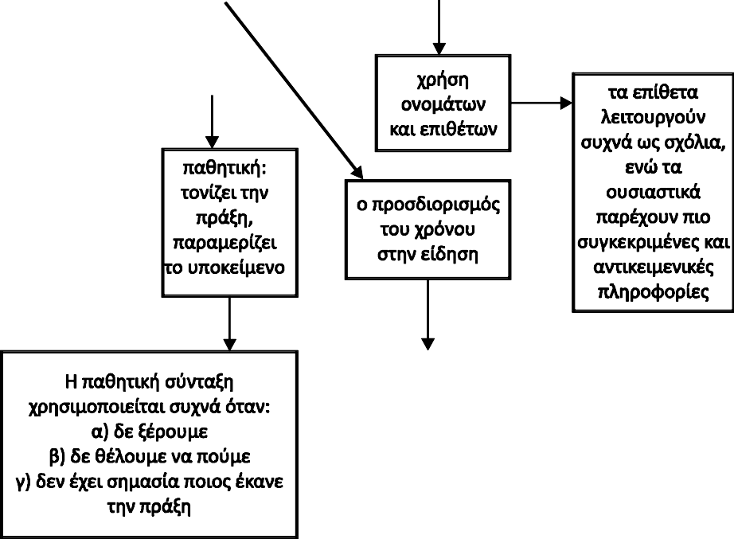
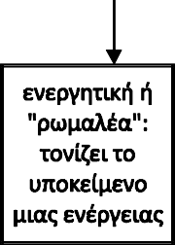
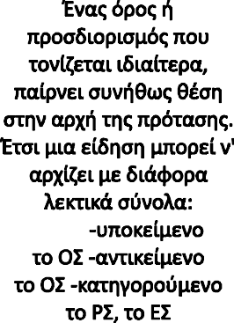
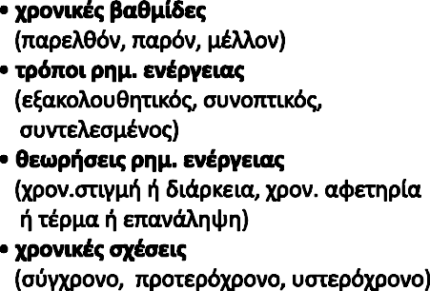
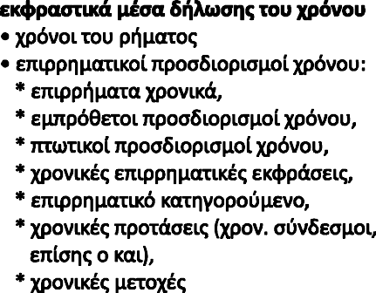
4. ΣΥΝΤΑΚΤΙΚΑ ΣΤΟΙΧΕΙΑ
ΣΕΛ.43

Slide 8
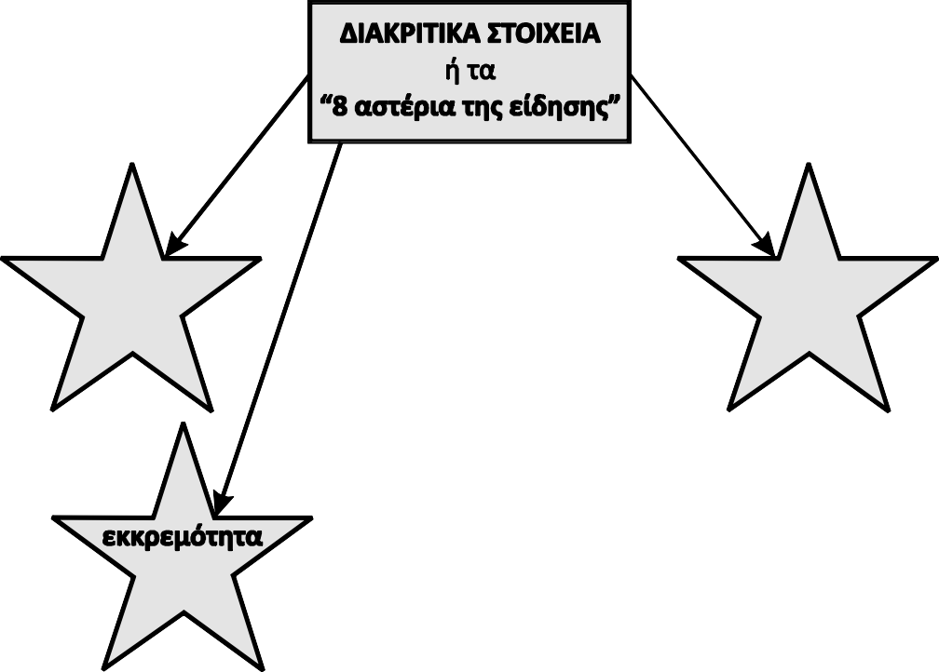
«ΤΑ ΑΣΤΕΡΙΑ ΤΗΣ ΕΙΔΗΣΗΣ» ΚΡΙΤΗΡΙΑ ΓΙΑ ΤΗΝ ΙΕΡΑΡΧΗΣΗ ΤΩΝ ΕΙΔΗΣΕΩΝ

